Slide 1
مرورساختار يافته و متاآناليز
بنام او كه آگاه بر هر نهان است و دانا بر هر حقيقت
علي اكبر حقدوست
دانشگاه علوم پزشكي كرمان

Slide 2
مفهوم مطالعات اوليه و ثانويه
مطالعات اوليه: بررسي و استخراج اطلاعات به صورت مستقيم از نمونه ها
مطالعات ثانويه: تركيب و تحليل اطلاعات مطالعات اوليه
البته تعاريف ديگري نيز از مطالعات ثانويه قابل ارايه است. بررسي مجدد و تحليل دوباره اطلاعات موجود براي پاسخ به سوالات جديد كه در زمان طراحي مطالعه مد نظر نبوده اند.
آيا با اين تعريف مطالعه ثالثيه نيز قابل تعريف است؟

Slide 3

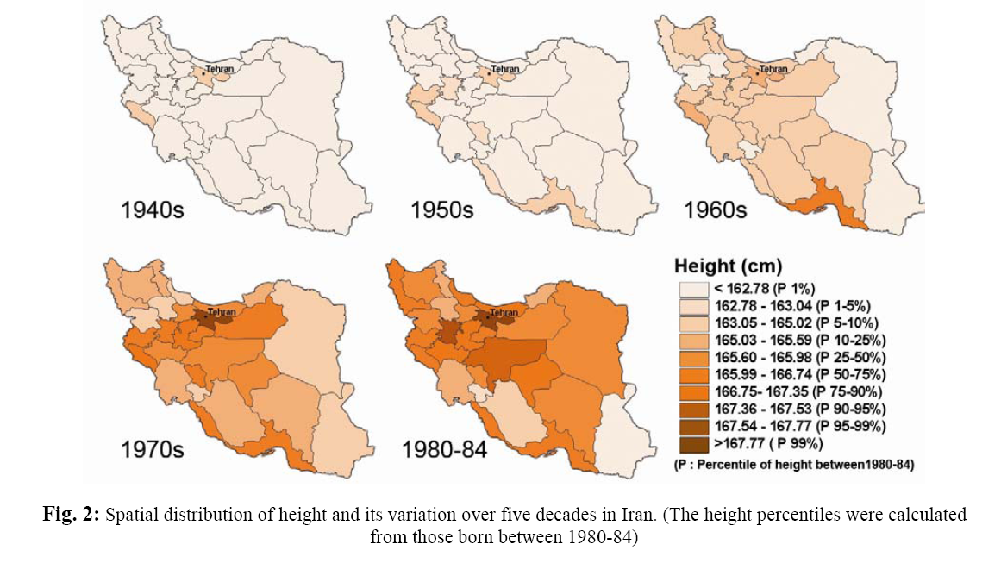

Slide 4
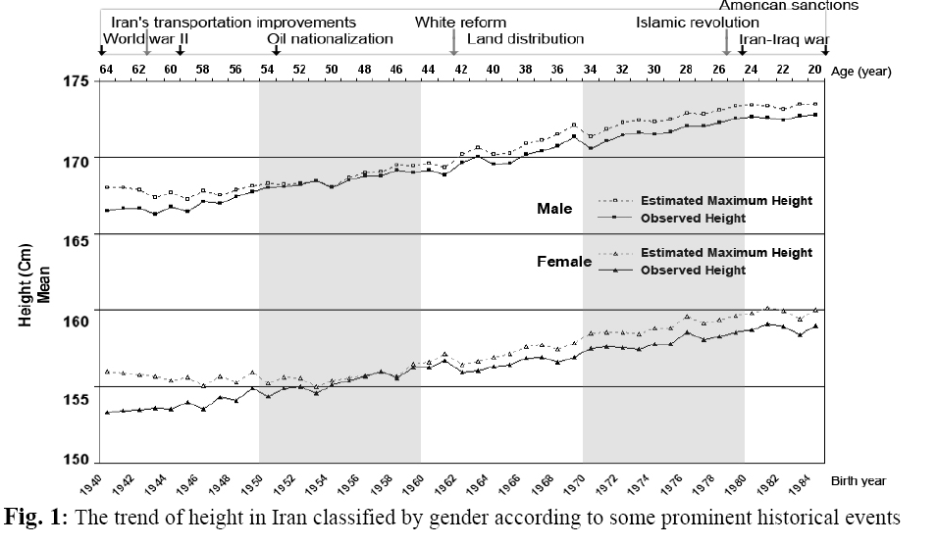

Slide 5

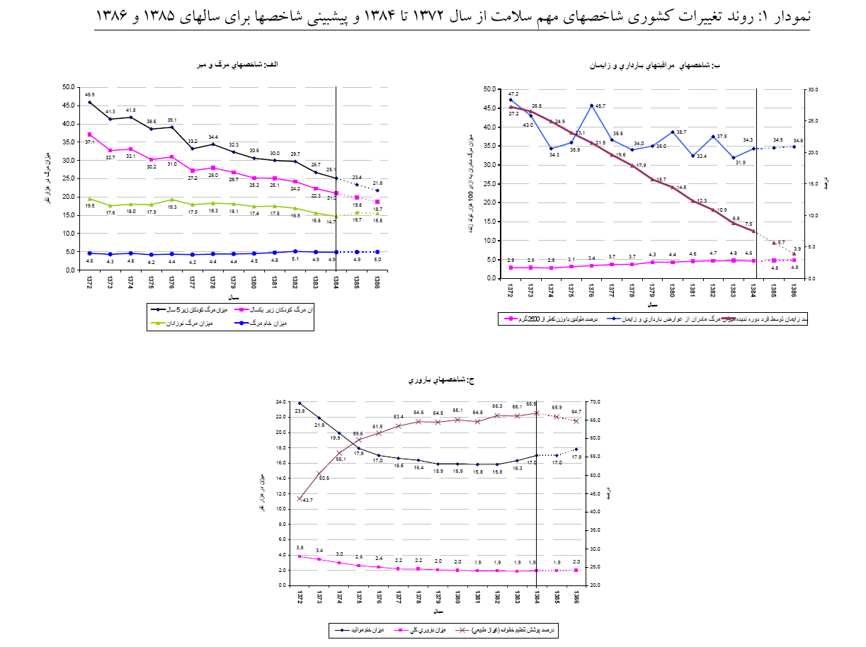

Slide 6
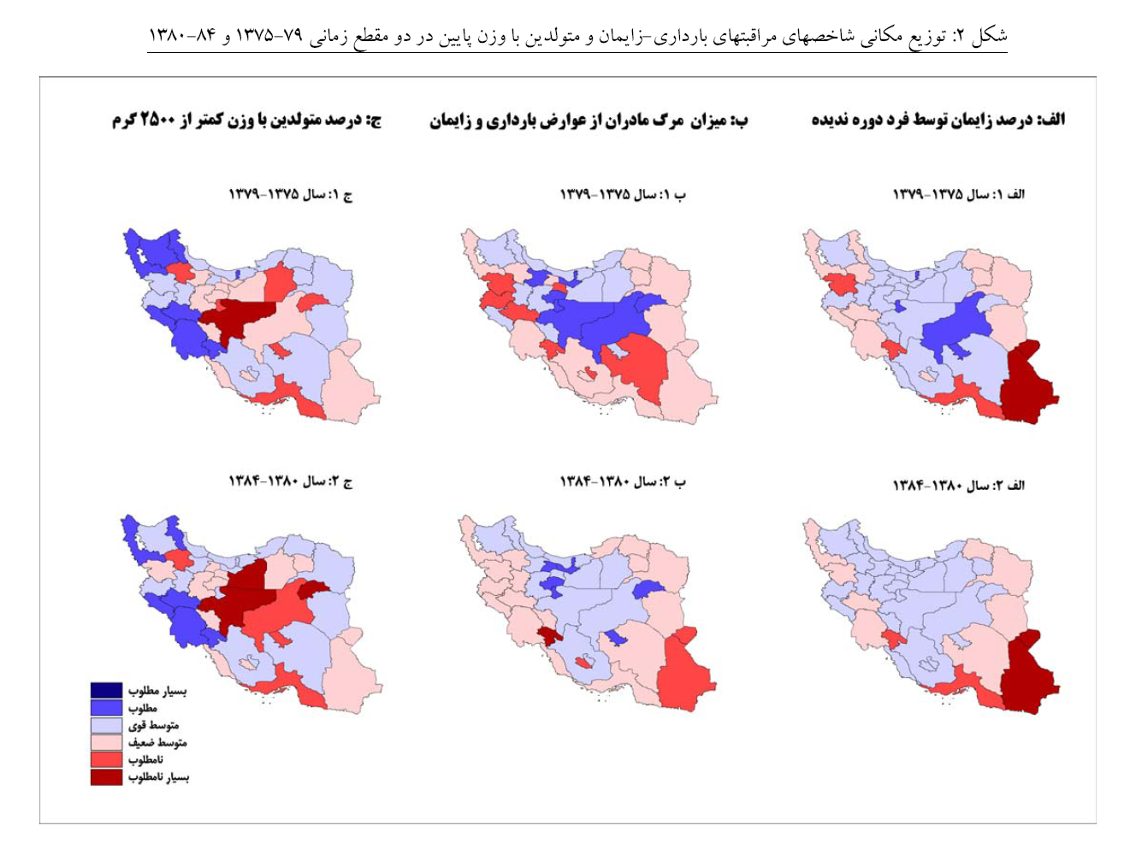

Slide 7
مفهوم مطالعات اوليه و ثانويه
مطالعه اوليه
مطالعات اوليه
مطالعه اوليه
مطالعه ثانويه

Slide 8
مفهوم مطالعات اوليه و ثانويه
آسپرين مانع سكته است
آسپرين تاثيري بر بروز سكته ندارد
آسپرين باعث افزايش خطرات سكته مي گردد
بالاخره آسپرين تجويز شود يا خير

Slide 9
انواع مطالعات ثانويه
مطالعات مروري
مدلسازي
مطالعات سود و زيان و تحليلهاي اقتصادي
تعيين بار بيماريها

Slide 10
تاريخچه مطالعات مروري
نظرات افراد كارشناس
نظرات گروههاي كارشناسي
استخراج اطلاعات مطالعات اوليه به صورت قانونمند و تركيب آنها با استفاده از روشهاي آماري

Slide 11
باز هم يک مثال
Professor Paul Knipschild has described
how Nobel prize winning biochemist Linus Pauling used selective quotes from the medical literature to "prove" his theory that
Vitamin C helps you live longer and feel better.

Slide 12
يک مثال آشنا، استروپتوکيناز در درمان MI
اولين کارآزمايي باليني در سال 1959 چاپ شد.
تا سال 1977، 15 کارآزمايي باليني چاپ شد.
در اواخر دهه 1980 به عنوان درمان رايج معرفي شد.
آيا براستي اين تاخير حدود 30 سال لازم بود؟

Slide 14
چرا مطالعات مروري؟
بمباران اطلاعات
مطالعات ضعيف (سوگيري، حجم نمونه کم)
تناقضات موجود در نتايج مطالعات
از دست دادن زمان و سرمايه
مطالعات تکراري و غير لازم
براي تهيه راهنماهاي باليني مبتني بر شواهد
شناسايي نيازهاي پژوهشي

Slide 15
تعريف مرورساختار يافته
جستجوي نظامندي كه بر اساس قوانين و ضوابط از قبل تعيين شده انجام مي شود.
خصوصيات اصلي جستجوي ساختار يافته اين است كه:
  داراي پايايي بالا است يعني تكرار پذير است
  در چند مرحله انجام مي شود و در ابتدا، جستجو بسيار گسترده و با حساسيت بالا است و در مراحل آخر اختصاصي مي شود

Slide 16
چرا مرور سيستماتيک؟
مقايسه مرور سيستماتيک با مقالات مروري معمول
متدولوژي مشخص دارد؟
در فرآيند آن ارزيابي نقادانه شواهد قرار دارد و خود نيز قابل ارزيابي و نقد است.
سعي ميکند به سوال مشخصي پاسخ دهد؟
سعي ميکند با روشهايي سوگيري‌ها را محدود کند.
......

Slide 17
Systematic Review
Clinical Trial
Cohort
Case-Control
Cross-Sectional
Ecological Studies
Case Series
Case Reports
Animal Studies
Lab studies , Commentaries

Slide 18
تعريف متاآناليز
روشهاي آماري است كه سعي مي نمايد اطلاعات بدست آمده در مرورساختار يافته را تركيب نموده و نتيجه گيري مبتني بر مستندات ارايه نمايد.

Slide 19
روند رشد مقالات متاآناليز

Slide 20
مراحل انجام مرورساختار يافته
انتخاب موضوع تحقيق
تعريف دقيق سوال پژوهش
تببين استراتژي جستجوي نظامند منابع علمي
خارج نمودن مطالعات غير مرتبط
ارزيابي كيفيت مقالات و منابع و خارج نمودن مطالعات با كيفيت پايين
استخراج اطلاعات مورد نياز
انجام متاآناليز
نوشتن نتايج و نتيجه گيري علمي

Slide 21
موضوع تحقيق
موضوع مورد تحقيق بايد:
  مهم بوده و مورد توجه محققين و متخصصين باشد.
  بين افراد متخصص و در كتب و منابع علمي و مقالات اختلاف نظر باشد
  به اندازه كافي تحقيق در آن زمينه صورت گرفته باشد
  نتيجه گيريهاي مختلف از نظر اجرايي و تخصصي مهم باشد
  بهتر است فرد محقق نيز در آن زمينه سررشته و تخصص داشته باشد

Slide 22
انتخاب سوال پژوهش
اگرچه عمدتاً مطالعات مروري و متاآناليز بر روي مطالعات تحليلي و مداخله اي صورت مي گيرد ولي مي توان همان اصول را بر روي مطالعات توصيفي نيز بكار برد

Slide 23
خصوصيات سوال پژوهش
بايست دقيقاً روشن نمايد كه هدف از تحقيق چيست؟
سوال نبايد بسيار گسترده باشد به شكلي كه تركيب اطلاعات مطالعات غير منطقي باشد
از طرفي سوالات بسيار محدود نيز باعث كاهش تعداد مطالعات قابل ورود و همچنين كم نمودن اعتبار خارجي نتايج خواهد شد.

Slide 24
يك مثال از سوال پژوهش
بررسي رابطه بين ورزش كردن و ابتلا به بيماريهاي عروق كرونر
به نظر شما براي پاسخ به اين سوال چه مقالاتي را گزينش كرد؟
  متغير مستقل در اين سوال چيست و چه دامنه اي را در بر مي گيرد؟
  متغير وابسته در اين سوال چيست و چه طيفي را شامل مي شود؟

Slide 25
حيطه هايي مورد توجه در سوال پژوهش
جامعه مورد مطالعه: شدت بيماري، معيارهاي تشخيصي، تظاهرات بيماري، سن و جنس بيماران، .....
متغير مستقل: نوع و شدت متغير و تعريف دقيق آن، دز دارو، نوع آموزش و .....
متغير وابسته: مشخصات و تعاريف دقيق بيماري و مدت زمان دنبال نمودن آنها، علائم و شيوه اندازه گيري و .....
نوع مطالعات اوليه: آيا تنها مطالعات مداخله اي مد نظر است يا مطالعات تحليلي نيز وارد خواهند شد؟

Slide 26
Question components : PICO
What types of Participants?
What types of Interventions?
What types of Comparisons?
What types of Outcomes?

Slide 27
مثال 1
سوال پژوهش اين است:
In patients with type 1 diabetes mellitus, is subcutaneous insulin infusion comparable with multiple insulin injections in glycemic control, diabetes complications and quality of life?

Slide 28
Papulation: In patients with type 1 diabetes mellitus,
Intervention(s): is subcutaneous insulin infusion comparable with multiple insulin injections
Outcome(s): in glycemic control, diabetes complications and quality of life?

Slide 29
مثال 2
عنوان پژوهش:
Music for people with coronary heart disease
سوال پژوهش:
What are the effects of music on people with coronary heart disease?
چه جزئي را ندارد؟

Slide 30
مثال 3
عنوان مطالعه:
Vaccines for preventing smallpox
سوال پژوهش:
Is smallpox vaccine effective in preventing the disease and inducing immunity?
چه جزئي را ندارد؟

Slide 31
اهميت سوال پژوهش
روش جستجو و حتي تحليل اطلاعات قطعاً تحت تاثير سوال پژوهش خواهد بود
البته در مواردي نيز ممكن است سوال پژوهش در حين انجام تحقيق تغيير كند ولي بايد دقت شود كه اين تغيير به پيچيده تر شدن كار منجر نشود

Slide 32
كار گروهي
لطفا هر گروه سعي نمايد موضوع مناسبي را براي يك مرور ساختار يافته و متاآناليز انتخاب كند و سوال مشخص و دقيق براي آن موضوع را تنظيم كند.

Slide 33
جستجوي منابع
مفهوم حساسيت و اختصاصي بودن جستجو
منابع الكترونيك و منابع كاغذي
مفهوم grey literature
آشنايي با بانكهاي اطلاعات اصلي در علوم پزشكي
شناخت كليد واژه هاي مناسب
آشنايي با نرم افزارهاي مناسب مديريت منابع

Slide 34
منظور از استراتژي جستجو چيست؟
بطور ساده تهيه يک دستور العمل شفاف براي جستجو است.
جزئيات استراتژي جستجو در پايگاه‌هاي مختلف تفاوتهايي با يکديگر دارد.
اصول استراتژي جستجو در پايگاه‌هاي مختلف تقريبا مشابه است

Slide 35
Operators يا عملگرها
AND
OR
NOT
“….”
…*
عملگرها در پايگاه‌هاي مختلف ممکن است با هم تفاوت داشته باشند
Au, Ti, Jn, MeSH, …

Slide 36
Keyword
Keyword
Keyword
Keyword
Keyword
Keyword
Keyword
Keyword
Keyword
Keyword
Keyword
Keyword
Keyword
Keyword
Keyword
OR
OR
OR
AND
AND

Slide 37
پايگاه‌هاي اطلاعاتي بين‌المللي
Medline
Embase
ISI
Scopus
Biological Abstracts
CINAHL
Psychinfo
Chemical Abstracts
CENTRAL

Slide 38
پايگاه‌هاي الکترونيک مقالات
Elsevier Science
Ovid
Blackwell Science
Oxford university Press
Springer
Proquest
Ebsco

Slide 39
پايگاه‌هاي اطلاعاتي منطقه‌اي
منطقه‌اي:
EMRO
Emrmedex
کشوري:
IranMedex
SID
Magiran
IranPsych

Slide 40
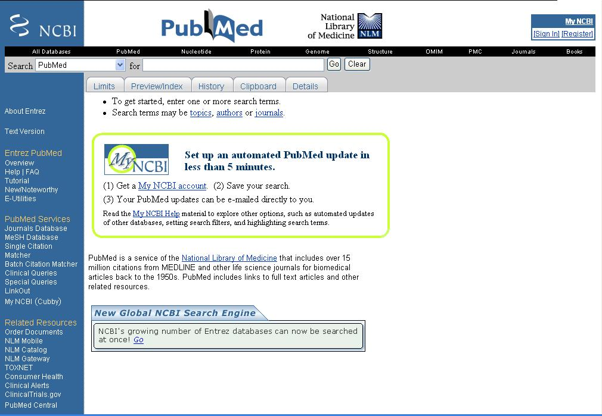

Slide 41
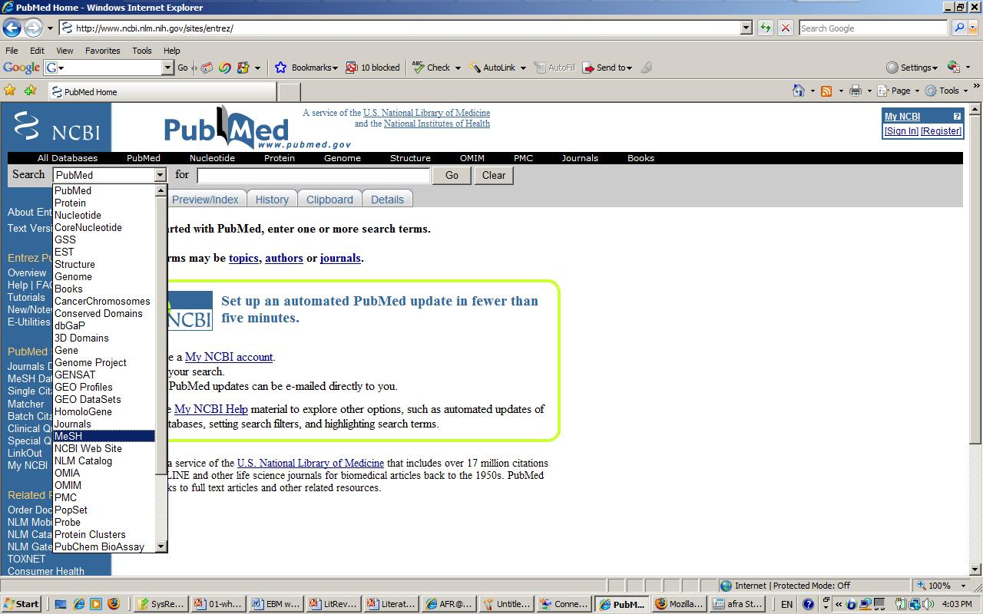

Slide 42
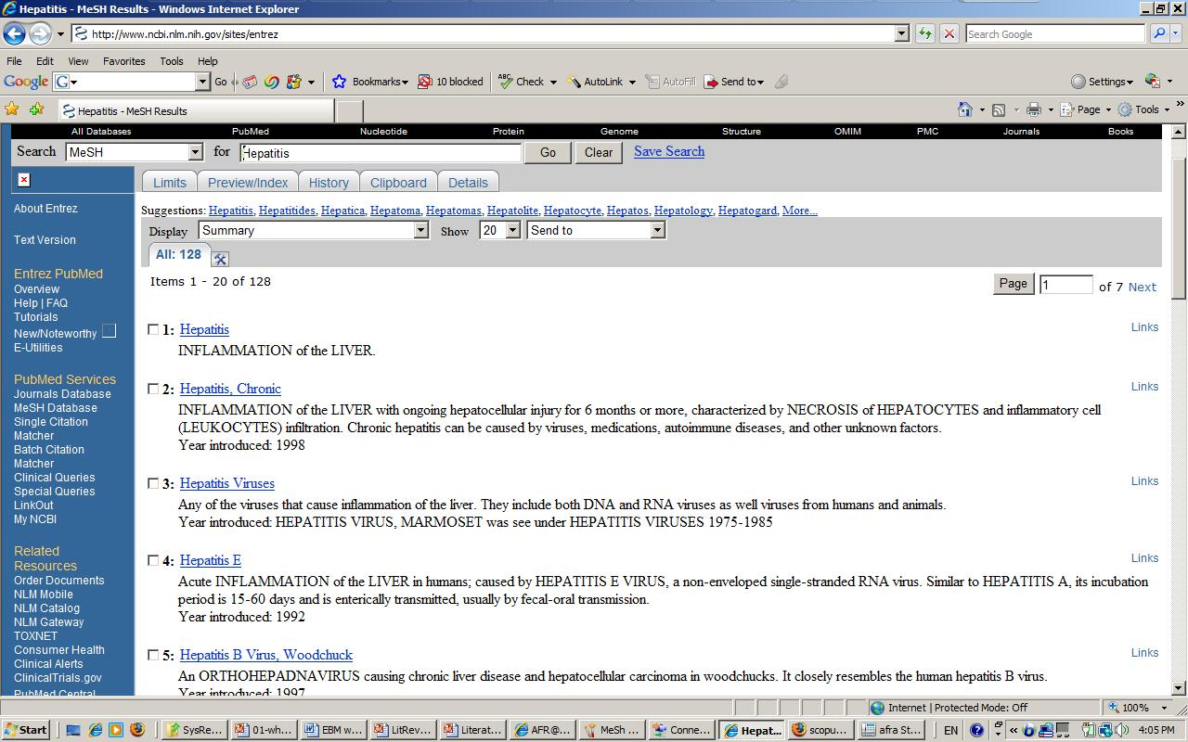

Slide 43
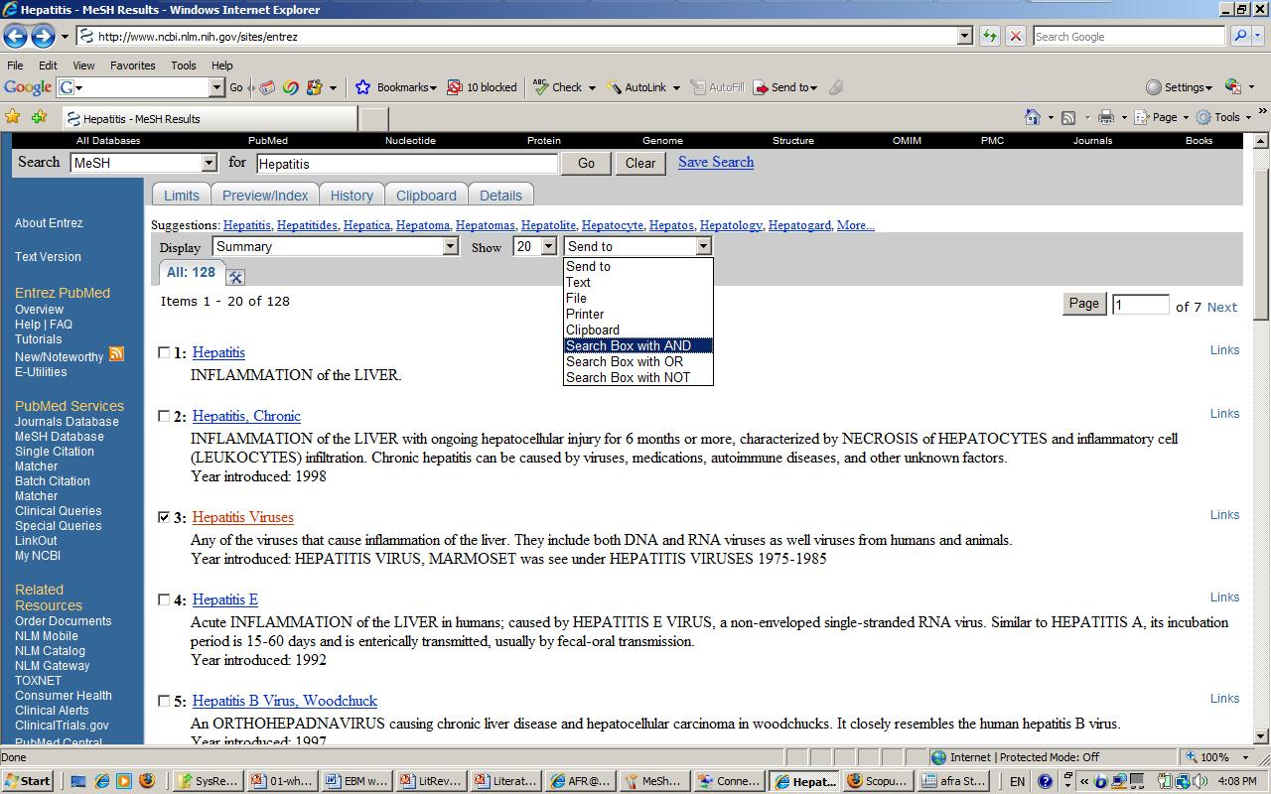

Slide 44
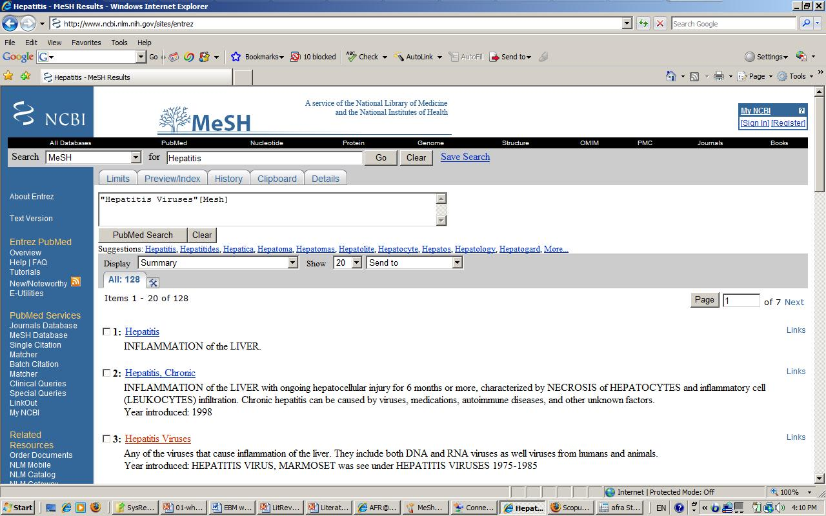

Slide 45
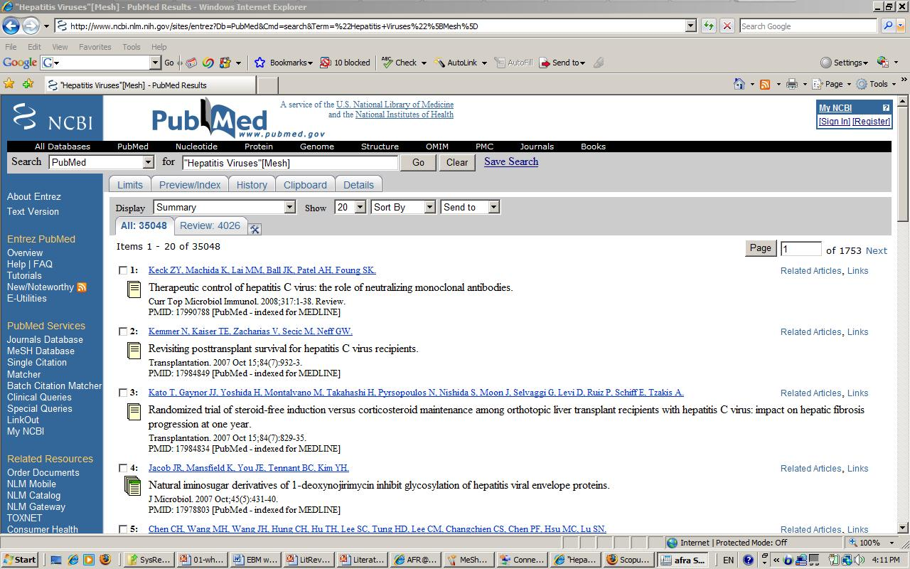

Slide 47
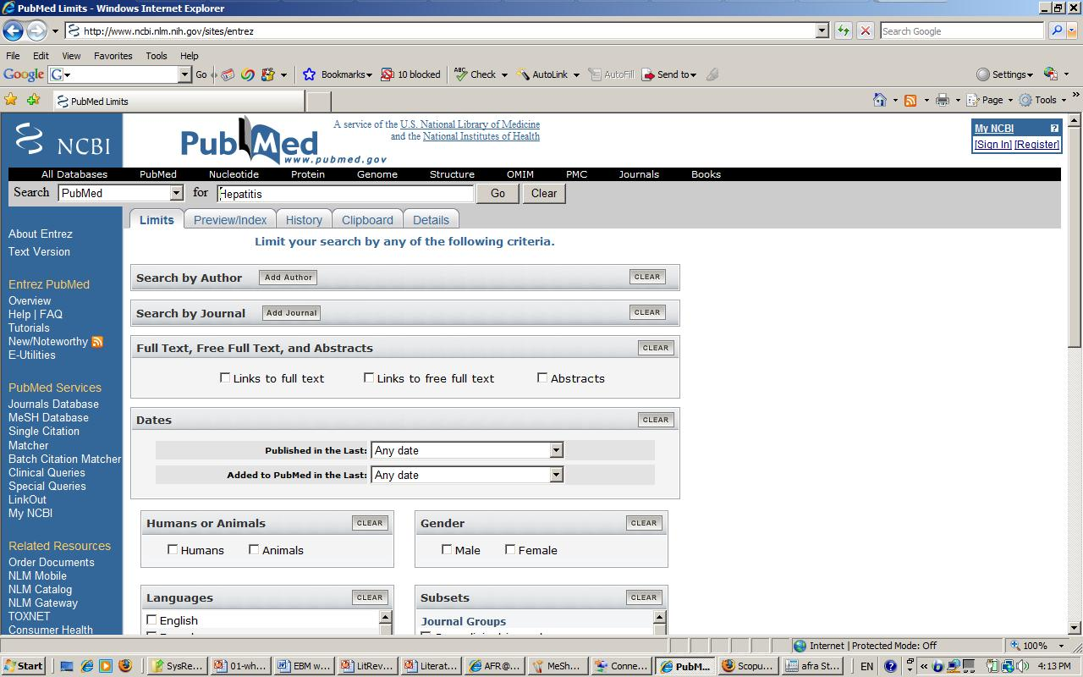

Slide 48
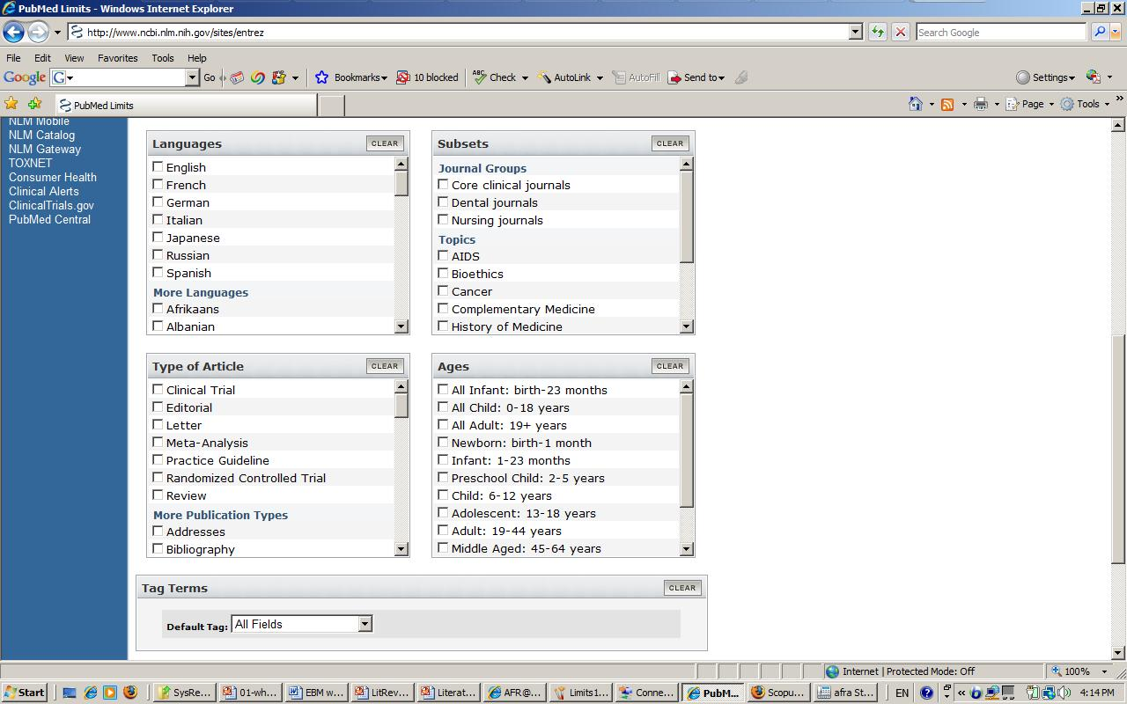

Slide 49
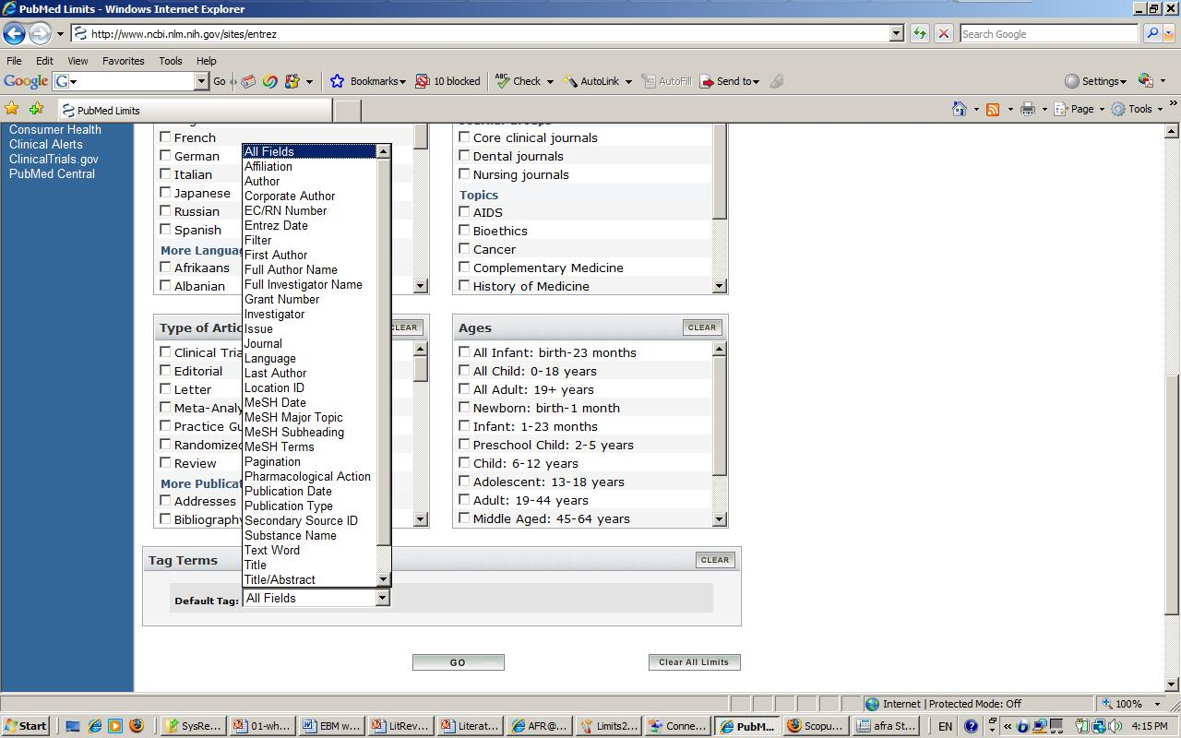

Slide 50
EMBASE
Electronic version of Excerpta Medical
Elsevier Science Publishers
Numbers of Journals: 3500
Bias: European in focus
Thesaurus: Uses own thesaurus (EMTREE)
Subject Coverage: No specific subject bias, Strong in Pharmaceutical and Clinical Medicine
Materials Indexed: Letters, Editorials, Research Articles Overlap with MEDLINE estimated at between 25 and 40%
75% of References contain Abstracts
Update: Updated Weekly and is about 4 weeks behind
Type of Database: Bibliographic

Slide 51
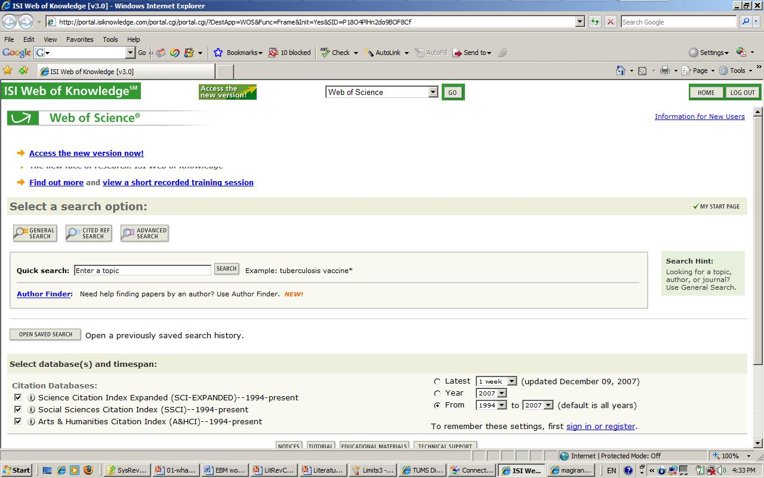

Slide 52
ISI
Electronic version of Science Citation Index
Web of Science
Numbers of Journals: 8700 in all sciences
Subject Coverage: Life sciences, clinical medicine, animal & plant biology, biotechnology, agriculture, environmental sciences, physics, chemistry, earth sciences, mathematics, engineering, technology, computer science
Type of Database: Bibliographic
Update: Updated Weekly
Cited Search: Search on specific paper or author to see who has cited that paper or author in journal articles.

Slide 53
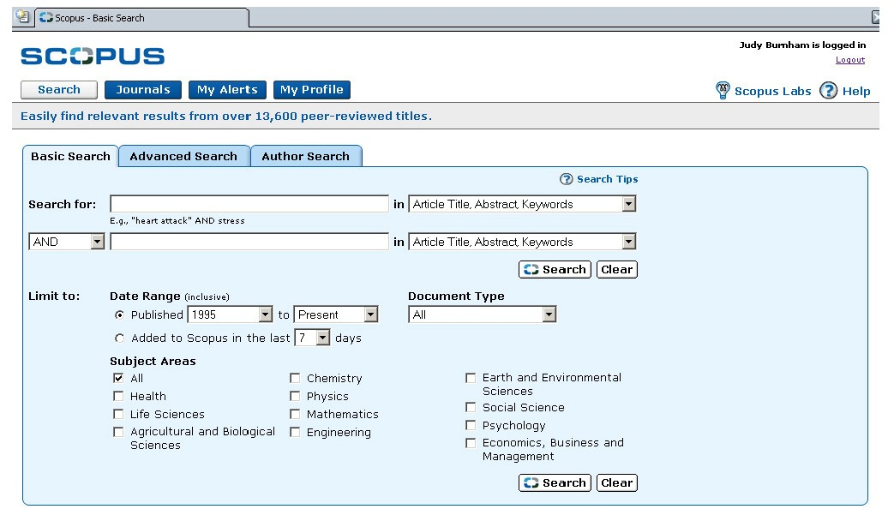

Slide 54
Scopus
The bird, Hammerkop (Scopus umbretta) which has excellent navigation skill
Elsevier Science Publishers
Numbers of Journals: 14000 in all sciences
Thesaurus: Uses MeSH and EMTREE
Subject Coverage: life and health sciences; chemistry, physics, math, engineering, social sciences, psychology, economics, biological, agricultural, environmental, general sciences
Materials Indexed: Letters, Editorials, Research Articles, Grey lit.. Claimed to cover 100% of Medline and 100% of Embase
Update: Updated daily
Type of Database: Bibliographic
Cited Search: Search on specific paper or author to see who has cited that paper or author in journal articles.

Slide 55

http://scholar.google.com

Slide 56
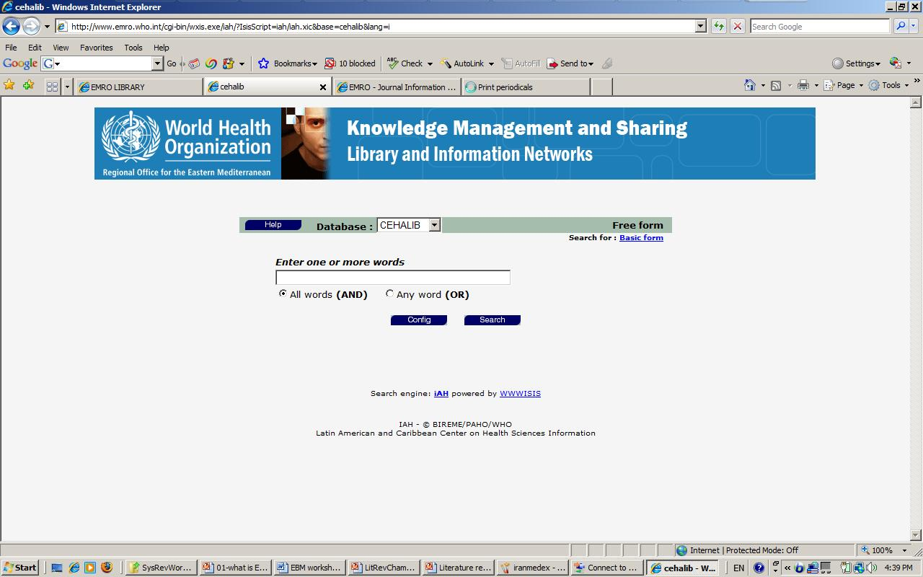

Slide 57
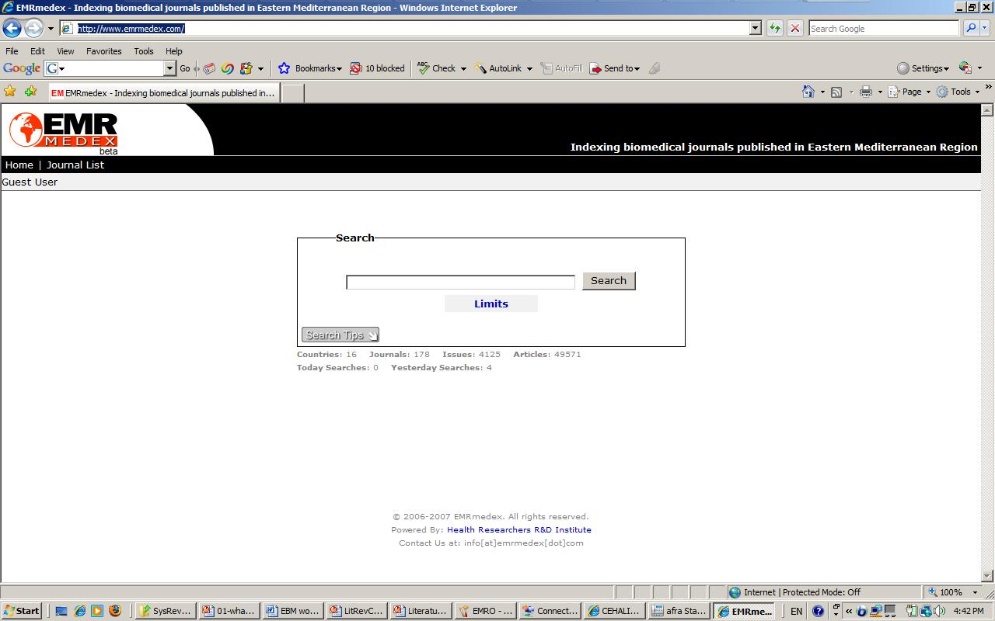

Slide 58
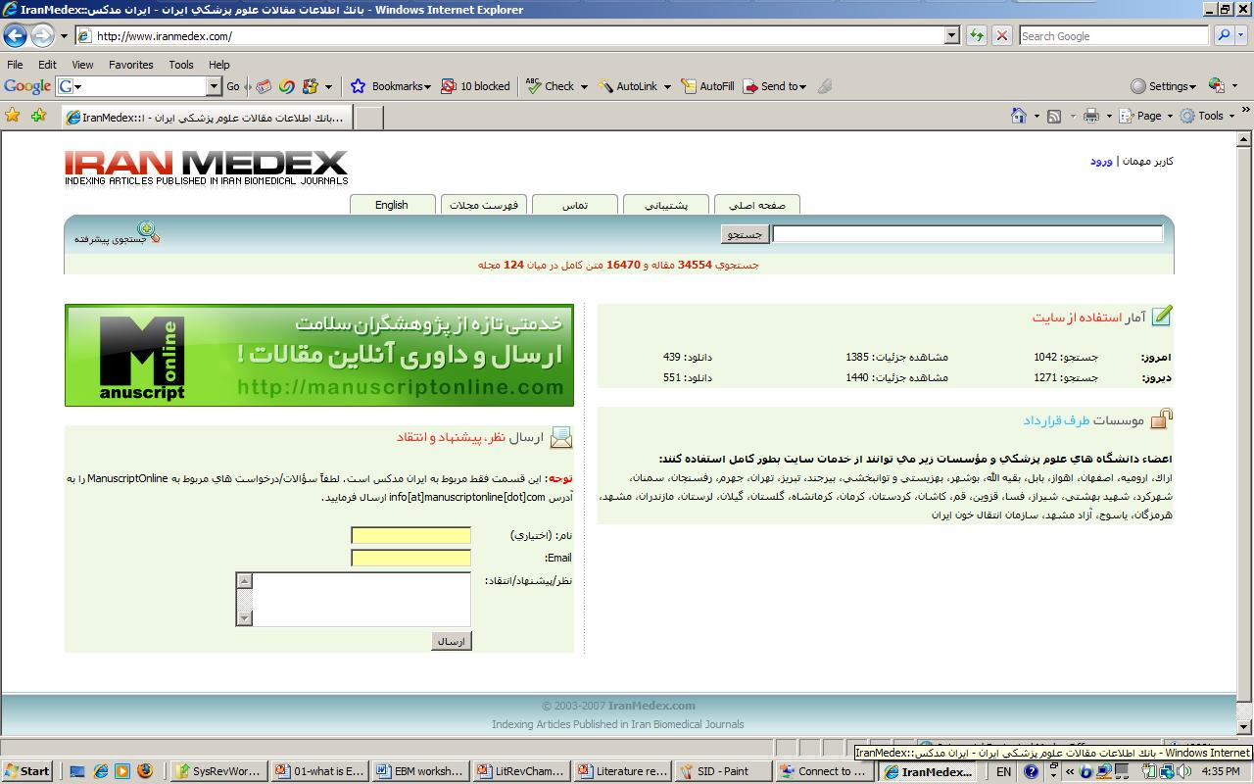

Slide 59
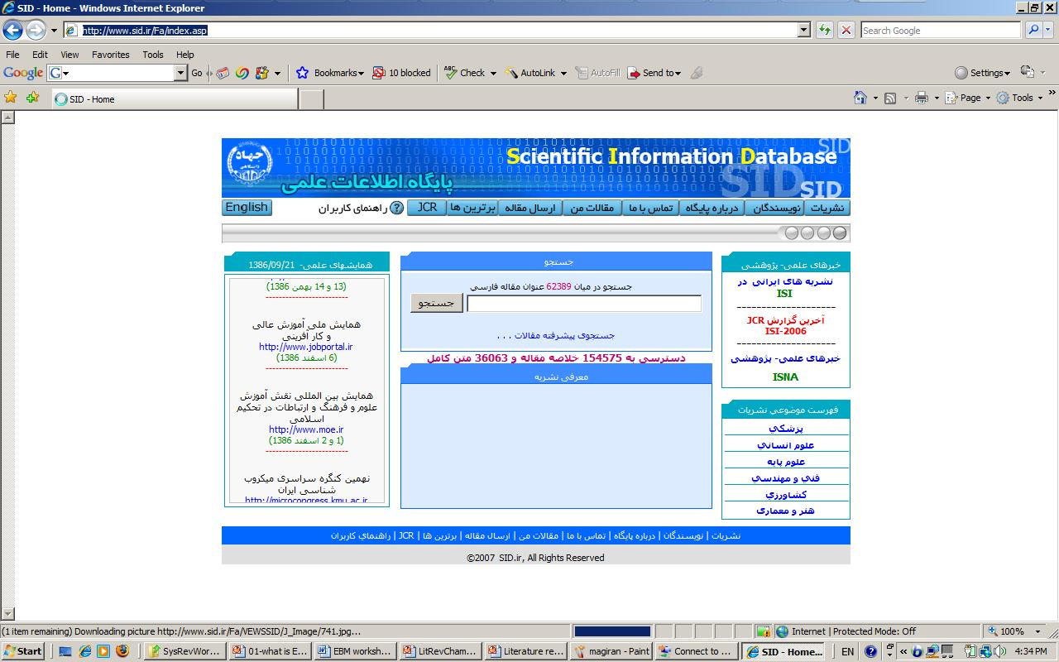

Slide 60


Slide 61


Slide 62
ارزيابي كيفيت نتايج مطالعات
پايايي يعني ميزان همخواني نتايج استخراج شده در صورت بازخواني مجدد نتايج
اعتبار يعني اينكه نتايج تا چه حد ممكن است به دليل ايرادات متدلوژيك مطالعات انتخاب شده و يا شيوه تحليل آنها مخدوش شده باشند
توجه شود كه تعاريف فوق به معناي پايايي و اعتبار نتيجه گيري نهايي نيست بلكه فقط اعتبار و پايايي مرورساختاريافته و متاآناليز را شامل مي شود

Slide 63
مراحل بررسي منابع
بررسي عناوين مقالات و خارج نمودن منابع كاملاً غير مرتبط
بررسي خلاصه مقالات و تقسيم مقالات به سه دسته 1) مرتبط 2) غير مرتبط و 3) غير قابل تشخيص
بررسي متن كامل مقالات دسته اول و سوم و خارج نمودن مقالاتي كه يا غير مرتبط هستند، يا اطلاعات لازم را ندارند و يا از نظر كيفيت حداقل معيارهاي مورد نياز را ندارند.

Slide 64
اصطلاحات مهم در ارزيابي كيفيت مطالعات
Blindness
Task separation
Publication bias
Language bias

Slide 65
چگونه بايد كيفيت مقالات مورد ارزيابي قرار گيرند
بايست بسته به نوع مطالعات از چك ليستهاي مناسب استفاده كرد.
بايست به پاشنه هاي آشيل مطالعات توجه داشت
شناسايي خطاهاي تصادفي و خطاهاي منظم در مطالعات

Slide 66
نکته مهم
هيچ مرور سيستماتيکي نميتواند جانشين يک مطالعه اوليه خوب طراحي شده شود.
- استفاده از منيزيوم در MI
- سال 1990: 7 مطالعه حاکي از کاهش قابل توجه در مورتاليتي بود.
- سال 1993: متاآنالير انجام شده نشان داد: «موثر، بي‌خطر، ساده و کم‌هزينه»
- سال 1995:مطالعه ISIS 4 نشان داد که تاثيري ندارد.
ارزيابي نقادانه هميشه لازم است

Slide 67
نحوه برخورد با كيفيت مطالعات
بايست توجه داشت كه مطالعاتي كه حداقل كيفيت را ندارند نبايد وارد مطالعه شوند. Garbage in, garbage out
تقسيم بندي مقالات بر اساس كيفيت آنها به سه سطح عالي، خوب، و متوسط و تحليل جداگانه نتايج آنها
محاسبه نمره كيفيت و وزن دادن به نتايج بر اساس نمره كيفيت

Slide 68
آيا صرف چاپ شدن مقاله نشان معتبر بودن اطلاعات است
Int J Qual Health Care. 1998 Aug;10(4):311-7.
Response rate in patient satisfaction research: an analysis of 210 published studies.
OBJECTIVES: To examine the quality of response rate reporting and to identify methodological factors influencing response rates in published patient satisfaction studies.
DESIGN: Examination and analysis of 210 studies from 200 papers published in 1994 in 141 different health journals.
RESULTS: Forty-eight per cent of studies reported a response rate. The mean response rate was 72.1%. There was no association between response rate and the type of instrument used for data collection. Studies which used a face-to-face approach to either subject recruitment (mean response rate, 76.7%) or data collection (mean response rate, 76.9%) were associated with significantly higher response rates than those in which subjects were recruited by mail (mean response rate, 66.5%) or data were collected by mail (mean response rate, 67%). Response rate was not related to questionnaire length. CONCLUSION: Patient satisfaction studies generally show poor awareness of the importance of methodological issues relevant to response rate. Far more attention to this aspect is needed if findings in this field are to be accepted as valid and useful.

Slide 69
J Eval Clin Pract. 2007 Dec;13(6):920-9. Links
Are the outcomes of clinical pathways evidence-based? A critical appraisal of clinical pathway evaluation research.
AIM AND OBJECTIVE: To evaluate the validity of study outcomes of published papers that report the effects of clinical pathways (CP).
Assessment of the methodological quality of the studies included randomization, power analysis, selection bias, validity of outcome indicators, appropriateness of statistical tests, direct (matching) and indirect (statistical) control for confounders.
Using a quality-scoring assessment tool, 33% of the papers were classified as of good quality, whereas 67% were classified as of low quality. Of the studies, 10.4% controlled for confounding by matching and 59.1% adopted parametric statistical tests without testing variables on normal distribution. Differences in outcomes were not always statistically tested. CONCLUSION: Readers should be cautious when interpreting the results of clinical pathway evaluation studies because of the confounding factors and sources of contamination affecting the evidence-based validity of the outcomes.

Slide 70
مشكلات ارزيابي كيفيت
آيا متن مقاله و يا گزارش واقعاً مبين كيفيت واقعي اطلاعات است؟
آيا يك داور مي تواند به راحتي كيفيت نتايج و همچنين كيفيت مطالعات را تشخيص دهد
تغيير ميزان سخت گيري داوران در طول مدت ارزيابي
رابطه بين شانس چاپ شدن نتايج با كيفيت مطالعات

Slide 71
استخراج نتايج
در تمامي مراحل (مرور عناوين، خلاصه و متن كامل مقالات) بايد اطلاعات استخراج و ثبت شود.
مهمترين مرحله ثبت اطلاعات در زمان بررسي متن كامل مقاله است.

Slide 72
اطلاعات لازم براي استخراج
اطلاعات كتابشناختي مقالات
اطلاعات مربوط به فرد استخراج كننده
اطلاعات مربوط به كيفيت مقالات
اطلاعات مرتبط به سوال پژوهش
  نوع پژوهش
  حجم نمونه
  ميزان اثر (در كل جامعه و در زير گروههاي مربوط)

Slide 73
آماده سازي اطلاعات براي آناليز
مفهوم آماره و پارامتر
پارامترها اصلي در مطالعات توصيفي ميانگين و فراواني و البته انحراف معيار آنها است
پارامترهاي اصلي در مطالعات تحليلي شدت اثر و انحراف استاندارد مربوطه مي باشد

Slide 74
رابطه بين معني داري و شدت اثر
معني داري آماري يعني احتمال بدست آمدن ارتباط و يا اختلاف مشاهده شده تنها به دليل شانس و تصادف
شدت اثر يعني ميزان ارتباط و يا اختلاف چه ميزان است
در حجم نمونه ثابت با افزايش شدت اثر ميزان معني داري نيز افزايش مي يابد

Slide 75
شاخص هاي شدت اثر
Risk Ratio
Risk difference
Odds Ratio
Rate Ratio
Rate difference
Hazard Ratio
ضريب همبستگي

Slide 76
فرمولهاي محاسبه ضريب خطر نسبت شانس
بيماري عامل خطر | خير | بلي | كل
منفي | A | B | A+B
مثبت | C | D | C+D
كل | A+C | B+D | A+B+C+D

Slide 77
تبديل شاخصها
معمولاً شاخصهاي بيان شده در مطالعات مختلف دقيقاً يك شكل نيستند و بايست تلاش شود كه با استفاده از روشهاي استاندارد اين يكسان سازي صورت پذيرد.
تفاوت بين شاخصهاي گزارش شده گاه به دليل تفاوت مفهومي متغيرهاي اندازه گيري شده هستند (شيوه هاي مختلف تعيين چاقي)، گاه به دليل شيوه اندازه گيري (روشهاي مختلف سنجش يك متغير در آزمايشگاه) و گاه به دليل تفاوت در روش مطالعه و تحليل آماري (محاسبه ضريب خطر و يا نسبت شانس)

Slide 78
يك مشكل با نتايج خام و اصلاح شده
تركيب نمودن اطلاعات خام و اطلاعات تصحيح شده قطعاً‌ اشكال دارد و بايد سعي نمود تا قبل از ادغام اطلاعات و يافته ها به نوع قابل مقايسه شود.

Slide 79
اهداف و كاربردهاي متاآناليز
تركيب شدت اثرهاي استخراج شده از مطالعات مختلف و بيان اثر تجمعي
بررسي ميزان عدم تجانس (heterogeneity) نتايج مطالعات مختلف
بررسي عوامل موثر مهم در ايجاد كننده عدم تجانس

Slide 80
گستردگي رابطه مورد بررسي
1. متغير مستقل و وابسته مشخص: مقايسه اثر دو دارو در كاهش فشار خون
2. مقايسه چندين روش درماني: درمانهاي موضعي قارچ بين انگشتان پا
3. متغير مستقل و وابسته وسيع: تاثير برنامه هاي آموزشي تلويزيوني بر اختلالات رفتاري كودكان
4. رابطه بين شدت اثر و متغيرهاي موثر مانند رابطه بين دز استروئيدهاي استنشاقي و ميزان تاثير آنها

Slide 81
ارزشهاي افزوده متاآناليز
افزايش توان آماري
افزايش دقت آماري (كاهش دامنه اطمينان)
پاسخ به سوالاتي كه مطالعات اوليه قادر به پاسخ به آنها نيستند
ارزيابي دقيقتر تفاوتهاي بين يافته هاي مطالعات

Slide 82
اصل كلي و مهم متاآناليز
به زبان ساده، متاآناليز عبارت است از ميانگين وزن داده شده اثر مورد نظر در مطالعات مختلف
پس بايد در استخراج نتايج نه تنها ميزان اثر را ثبت نماييم بلكه بايد ميزان وزن آنها را نيز تعيين كنيم. معمولاً وزن مطالعات تركيبي از حجم نمونه و ميزان انحراف معيار متغير مورد نظر است.

Slide 83
مثالهايي از ميانگين وزن داده شد
نمرات داوطلبين كنكور
محاسبه ميانگين دانشجويان با توجه تعداد واحدهاي هر درس
محاسبه امتياز افراد براي قرعه كشي بانكها

Slide 84
مدلهاي ثابت و مدلهاي تصادفي
در مدلهاي ثابت فرض بر اين است كه تنها عامل ايجاد پراكندگي در نتايج مطالعات مختلف، تغييرات تصادفي حاصل از نمونه گيريهاي متعدد از يك جامعه است.
در مدلهاي تصادفي فرض بر اين است كه تفاوتهاي مشاهده شده به دليل نمونه گيريهاي مختلف و همچنين تفاوت در پارامتر مورد اندازه گيري در مطالعات مختلف است.

Slide 85
عوامل ايجاد كننده عدم تجانس
جنبه هاي باليني
جنبه هاي متدلوژيك
جنبه هاي اپيدميولوژيك

Slide 86
مقدار وزن در مدلهاي ثابت و تصادفي
در مدلهاي ثابت، مقدار وزن معمولاً معكوس واريانس (انحراف استاندارد) است.
در مدلهاي تصادفي، مقدار وزن معمولاً تركيب معكوس واريانس (انحراف استاندارد) و فاصله شاخص محاسبه شده در مطالعه با برآورد كلي شاخص است. به عبارتي در مدلهاي تصادفي به مطالعات دور از مركز وزن كمتري تعلق مي گيرد.

Slide 87
مدلهاي متارگرسيوني
همانند رگرسيون معمولي، در اين معادلات مقدار شاخص مورد نظر به عنوان متغير وابسته در نظر گرفته شده و اثرات ساير متغيرها نه تنها بر روي مقدار متغير وابسته سنجيده مي شود بلكه اثرات آنها بر روي ميزان پراكندگي و عدم تجانس بين مطالعات نيز تعيين مي گردد.

Slide 88
فرمولهاي متفاوت متاآناليز
عمده تفاوت مشاهده شده در فرمولهاي متاآناليز به دليل روشهاي مختلف تخمين وزن مطالعات و خصوصا محاسبه انحراف استاندارد است.
سه روش براي تخمين انحراف استاندارد نسبت شانس وجود دارد كه عبارت هستند از:
Woolf
Mantel-Haenzel
Peto’s

Slide 89
تخمين ميزان عدم تجانس
ميزان عدم تجانس توسط شاخصي بنام tau-square محاسبه مي گردد.
اين ميزان بايد توسط آزمونهاي آماري بررسي و در صورت معني دار بودن از روشهاي تصادفي براي تحليل استفاده گردد

Slide 90
براي محاسبه ميزان عدم تجانس آزمون ساده كاي- دو انجام مي شود. مقدار اين آماره با استفاده از فرمول زير محاسبه مي شود. لازم به ذكر است كه درمتا-آناليز كاي – دو با علامت Q نشان داده مي شود.
df=k-1

Slide 91
نمودارهاي رايج در متاآناليز
نمودار انباشت
(forest plot)

Slide 92
: نمودار انباشت نسبت خطر مصرف ديورتيك بر بروز پره­اكلامپسي، تفاوت اين نمودار با نمودار قبل در آن است كه مطالعات بر اساس سال تحقيق مرتبط شده­اند و نشان مي­دهد كه مطالعات سالهاي اخير اثربخشي بيشتري از مصرف ديورتيكها نشان مي­دهد.
: نمودار انباشت نسبت خطر مصرف ديورتيك بر بروز پره­اكلامپسي، تفاوت اين نمودار با نمودار قبل در آن است كه مطالعات بر اساس سال تحقيق مرتبط شده­اند و نشان مي­دهد كه مطالعات سالهاي اخير اثربخشي بيشتري از مصرف ديورتيكها نشان مي­دهد.

Slide 93
بررسي احتمال وجود سوگيري در انتشار نتايج
نمودار قيفي نتايج مربوط به نسبت خطر بين مصرف ديورتيك و ابتلا به پره­اكلامپسي در دوران بارداري؛ اين نمودار معمولاً براي نشان دادن ميزان احتمال بروز سوگيري در انتشار نتايج بكار مي­رود

Slide 95
آزمون آماري براي تعيين وجود سوگيري در انتشار
Bagg & Manzumdar test: kendal correlation coefficient between effect size and Se
Egger test:

Slide 96
Galbraith curve

Slide 97
L’ Abbe curve

Slide 98
متاآناليز تجمعي

Slide 99
متاآناليز p-values
Fisher test
    df=2k
Edgington

Slide 100
Individual patient data (IPD) meta-analysis
    Aggregative all records
Sensitivity analysis
    Checking the robustness of the final result

